Slide 1
知识点一：参考方向与功率问题
参考方向是什么？由谁决定？人为选定参考方向，并把各元件的电压和电流的参考方向标识在电路图中，一但选定参考方向电压、电流就有正、负之分。什么情况属于关联参考方向？非关联参考方向？
一定按参考方向正确列写欧姆定律和基尔霍夫定律
吸收功率和发出功率：电阻永远吸收功率，电源电压和电流实际方向一致吸收功率，电源电压和电流实际方向相反发出功率。电路满足功率守恒！
参考方向将会严重影响正确列写电路方程！做题首先确定的电压、电流的参考方向。

Slide 2
知识点二：电路的分析方法
两种电源等效互换
支路电流法
叠加原理
等效电源定理
节点电位法
戴维南定理
*诺顿定理

Slide 3
节点电位法（节点电压法、节点法）
指定参考结点，其余结点对参考结点之间的电压就是结点电压。
按通式写出结点电压方程。注意：自导为正，互导总为负的，并注意注入各结点电流的符号。
电路中含有受控源时应按独立源来处理；含有无伴电压源时可选择该电压源的一端作为参考结点。

Slide 4
戴维南等效电路中电压源等效源电压等于将外电路断开时的开路电压U_{oc}，电压源方向由所求开路电压方向决定。
  1.电路的一般分析法（支路电流、结点电位法）
  2.多电源的电路，可利用叠加定理
等效电阻为将有源二端网络内部独立电源全部置零(电压源短路，电流源开路)后，所得无源二端网络的等效电阻。
  1.当网络内部不含有受控源时可采用电阻串并联的方法计算
  2.外加电源法—含受控源
  3.开路电压/短路电流法

Slide 5
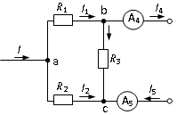
例1、在图所示电路中，已知电流I=10mA，
I₁=6mA，R₁=3KΩ，R₂=1KΩ，R₃=2KΩ。
求电流表A₄和A₅的读数是多少？
解：
对a列KCL方程：I-I₁-I₂=0 得I₂=4mA
对左回路列KVL：6×3+2I₃－4×1=0
得I₃=-7mA A₄=13mA A₅=－3mA

Slide 6
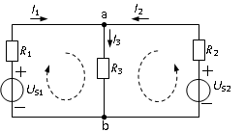
例2、分别用叠加定理和戴维南定理求解图电路中的电流I₃。
设U_{S1}=30V，U_{S2}=40V，R₁=4Ω，R₂=5Ω，R₃=2Ω。
解：（1）运用叠加定理
当U_{S1}单独作用时，I₃′≈3.95A；当U_{S2}单独作用时，
I₃"≈4.21A；I₃≈8.16A
（2）用戴维南定理：U_{OC}≈34.44V，R₀≈2.22Ω，I₃≈8.16A

Slide 7
例3 列写支路电流方程
a
I₁
I₂
I₃
b=3 , n=2 , l=3
R₁
R₂
变量：I₁ , I₂ , I₃
R₃
E₁
E₂
b
KVL
I₁R₁-I₂R₂=E₁-E₂
KCL
a: -I₁-I₂+I₃= 0
I₂R₂+I₃R₃= E₂
b: I₁+I₂-I₃= 0
I₁R₁+I₃R₃= E₁
一个独立方程
二个独立方程
规律：
KCL: n - 1
KVL: b - (n - 1)

Slide 8
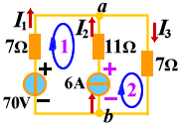
例4 列写图示电路的支路电流方程( 电路中含有理想电流源)
解1
:(1)对结点 a 列 KCL 方程：
-I₁-I₂+I₃=0
(2)选两个网孔为独立回路
设电流源两端电压为U
列KVL方程：
7I₁-11I₂+U=70
（3)由于多出一个未知量 U ，
需增补一个方程：
I₂=6A
11I₂+7I₃=U
求解以上方程可得各支路电流。

Slide 9
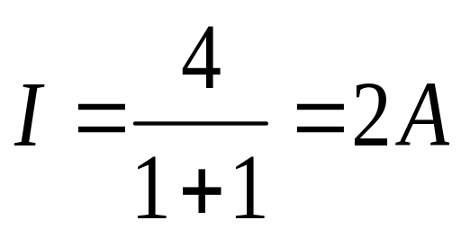
例5：应用电压源、电流源等效变换求解图中电流I。
2Ω
I
解：
+
6V
2Ω
1Ω
I
1A
–
2Ω
2Ω
1Ω
3A
1A
（a）
1Ω
I
+
4V
_
I
1Ω
1Ω
1Ω
4A
（b）
（c）

Slide 10
例6：利用叠加定理求图中电流I。
2Ω
解：
流源单独作用（压源短路代替）
I
+
I'
6V
2Ω
1Ω
1A
2Ω
–
2Ω
1Ω
1A
I'=0.5A
压源单独作用（流源开路代替）
2Ω
I''
+
6V
2Ω
1Ω
共同作用时：
I= I'+ I''=2A
–
I''=1.5A

Slide 11
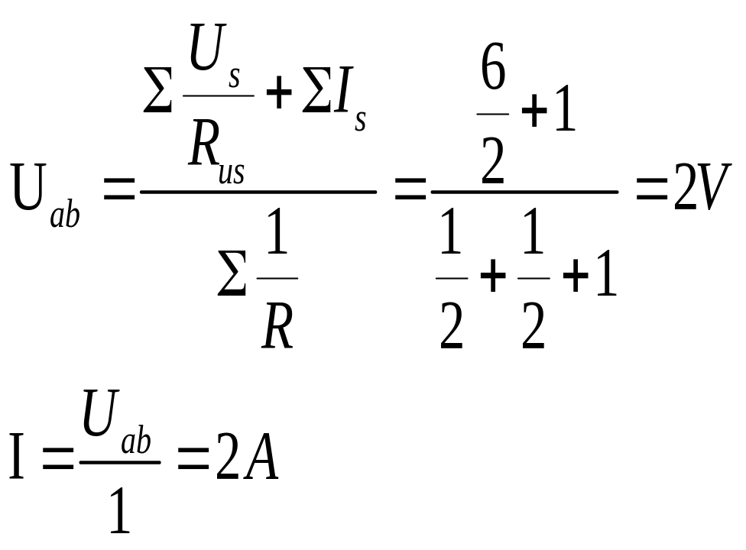
2Ω
例7 节点电位法求电流I
I
+
6V
2Ω
1Ω
–
1A

Slide 12
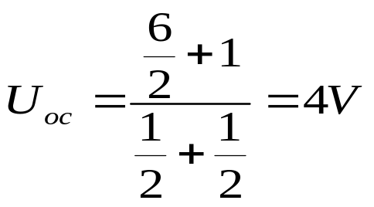
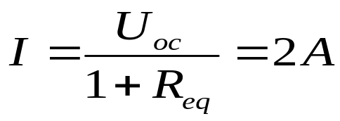
2Ω
例7 戴维南定律求电流I
I
+
6V
2Ω
1Ω
–
1A
a
a
2Ω
R_{eq}
I
+
6V
2Ω
+
1Ω
–
1A
U_{oc}
–
b
b
R_{eq}=2//2=1Ω

Slide 13
知识点三：相量分析法、相量形式的电路基本定理，定律、有效值关系式
正弦量 ↔相量。
KCL，KVL的相量形式。
电阻、电感、电压元件的伏安关系
  瞬时值（关联参考方向）
  有效值
  相位差
  相量
阻抗的串并联（基础），复数运算。

Slide 14
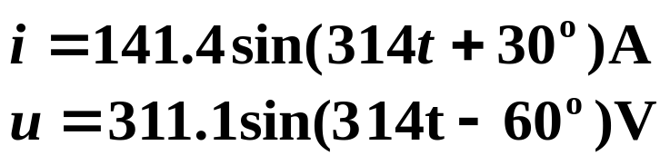
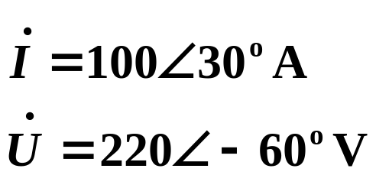
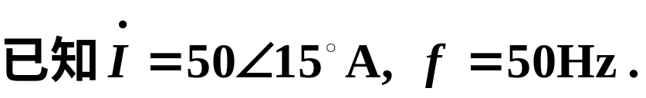
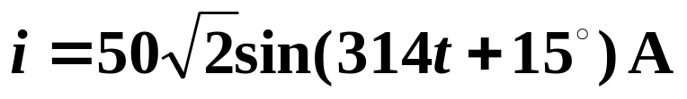
例8.
已知
试用相量表示i, u .
解：
例9.
试写出电流的瞬时值表达式。
解：

Slide 15
求电路电流源发出的P,Q,S
例10
+
10Ω
5Ω
解:
10∠0º A
j25Ω
-j15Ω
_

Slide 16






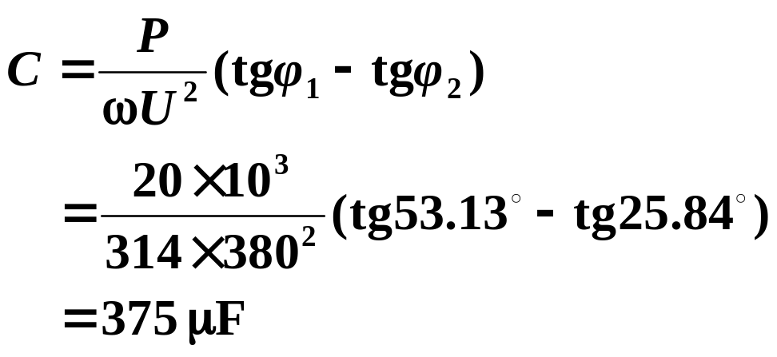

例11
已知：f=50Hz, U=380V, P=20kW, cosϕ₁=0.6(感性)。要使功率因数提高到0.9 , 求并联电容C。
+
+
P=20kW
cosϕ₁=0.6
R
C
C
_
L
_
解：
ϕ₁
ϕ₂

Slide 17
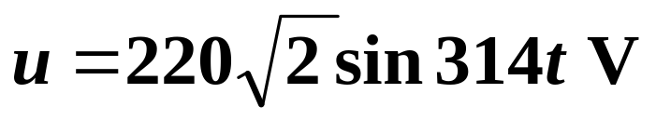
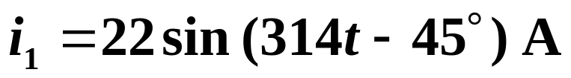
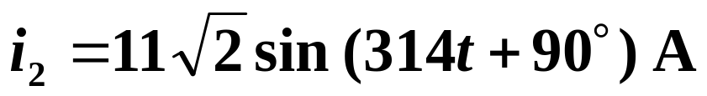

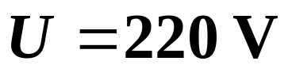
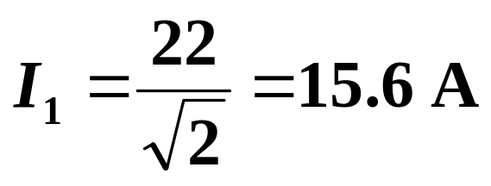






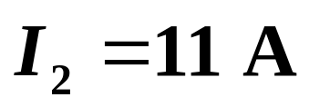

例12: 图示电路中已知:
试求: 各表读数及参数 R、L 和 C。
解：
求各表读数
A
(1)复数计算
+
A₁
A₂
V
-

Slide 18



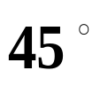










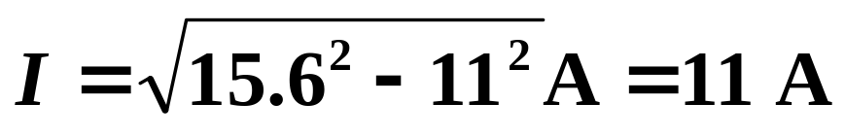
(2) 相量图
A
+
A₁
A₂
V
-
根据相量图可得：

Slide 19
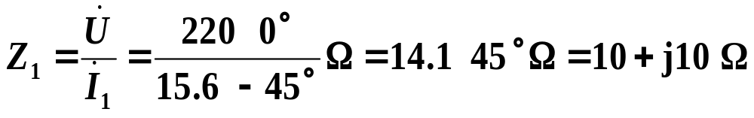
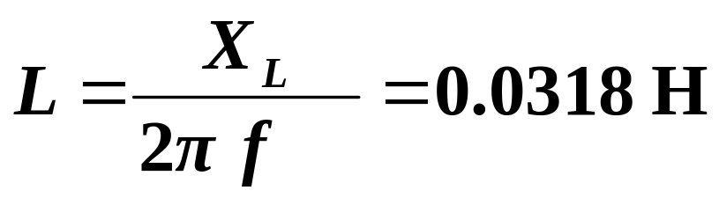

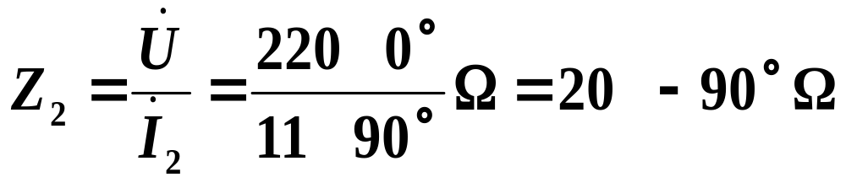

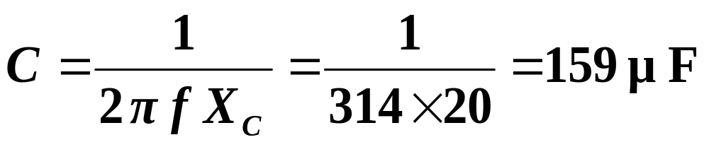
A
+
A₁
A₂
V
求参数 R、L、C
方法1：
-

Slide 20

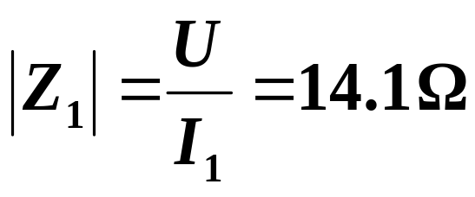
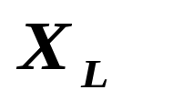
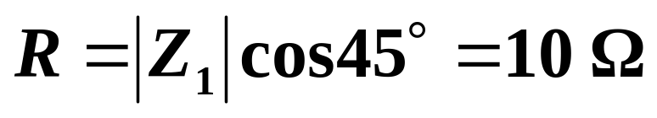

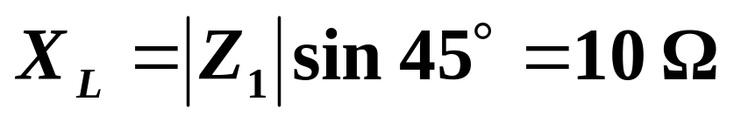
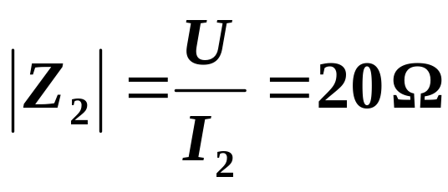
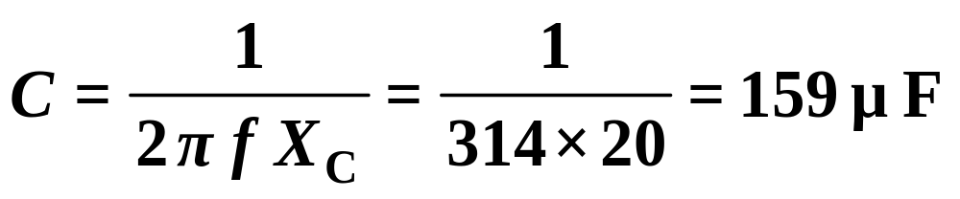
A
+
A₁
A₂
V
-
方法2：
45
○
即: X_{C}=20Ω

Slide 21

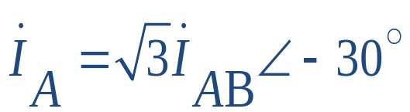

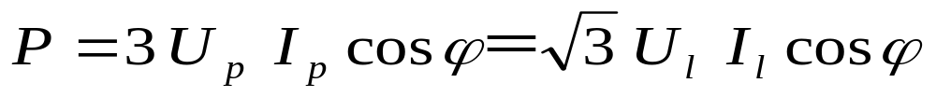
一、对称三相电源
星接：
二、对称三相负载
星接：
角接：
三、对称三相电路
对称三相电路，电源中性点和负载中性点等电位，中线电流为零，相当于开路。只要分析其中一相（参考相），其它两相就可对称写出；
四、对称三相电路的功率

Slide 22

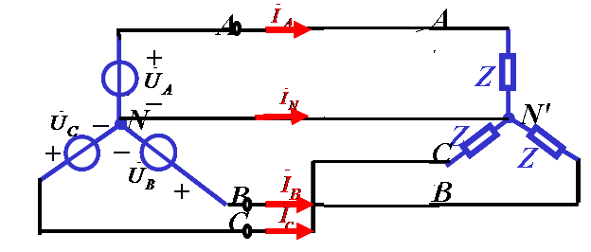
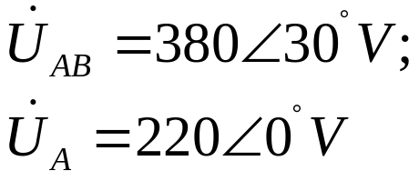
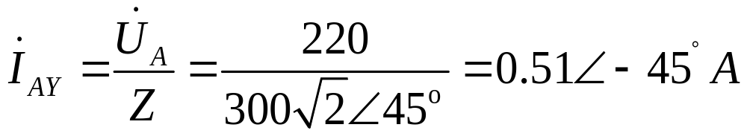
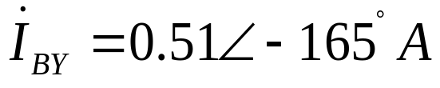
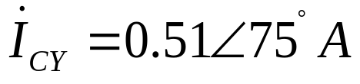
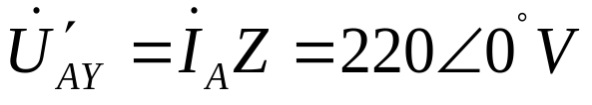
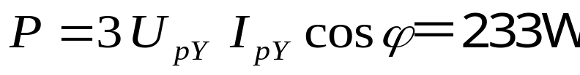
例13：对称三相电路的电源线电压为380V，负载阻抗为
当负载星接和角接时，分别求负载的相、线电流，以及三相电路的有功功率。
解：设
星形连接：各相电源和负载中的电流等于线电流：
负载相电压：
三相电路的有功功率：

Slide 23
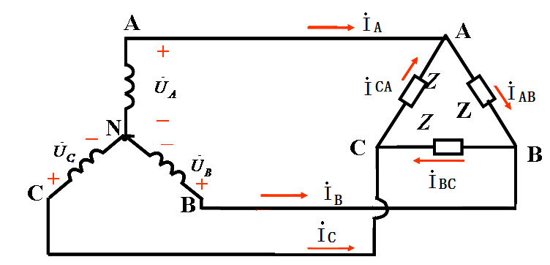
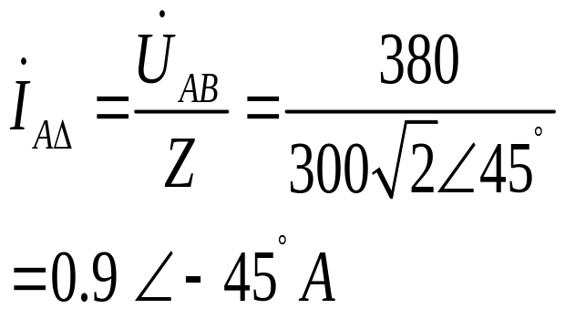
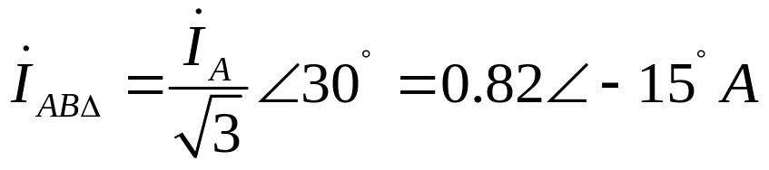

角形连接：
相电流:
线电流:
负载相电压=线电压
三相电路的有功功率：

Slide 24

例14：
理想二极管电路中 v_{i}= Vm sinωt V，求输出波形v₀。
v_{i}
V_{m}
解：
V_{R}
0
t
V_{i}> V_{R}时，二极管导通，v_{o}=v_{i}。
V_{i}< V_{R}时，二极管截止， v_{o}=V_{R}。

Slide 25
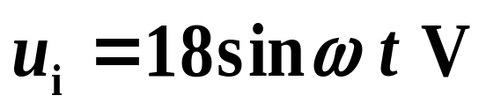

例15：
R
已知：
二极管是理想的，试画出 u_{o} 波形。
+
+
D
u_{i}
u_{o}
8V
–
–
u_{i}
参考点
18V
8V
二极管阴极电位为 8 V
u_{i} > 8V，二极管导通，可看作短路 u_{o} = 8V
u_{i} < 8V，二极管截止，可看作开路 u_{o} = u_{i}

Slide 26
知识点五：晶体管的工作状态及参数计算
放大区：发射结正偏，集电结反偏
饱和区：发射结正偏，集电结正偏
截止区：发射结反偏，集电结反偏
三极管电路的工作状态判断。5－4
共射交流短路电流放大倍数β的计算
例：
工作在放大区的某三极管，如果当从22μA增大到32μA时，从3mA变为4mA，那么它的β约为？

Slide 27
晶体管具有电流放大作用
晶体管的三种工作状态
工作状态 | NPN | PNP | 特点
截止状态 | E结、C结反偏; V_{B <} V_{E} ; V_{B}<V_{C} | E结、C结反偏; V_{B}> V_{E} ;V_{B >}V_{C} | Ι_{C}≈0
放大状态 | E结正偏、C结反偏；V_{C}>V_{B}>V_{E} | E结正偏、C结 反偏;V_{C}<V_{B}<V_{E} | Ι_{C}≈βΙ_{B}
饱和状态 | E结、C结正偏; V_{B}>V_{E} ; V_{B}>V_{C} | E结、C结正偏; V_{B}<V_{E} ;V_{B}<V_{C} | V_{CE}=V_{CES}

Slide 28
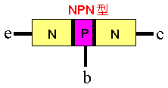
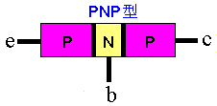
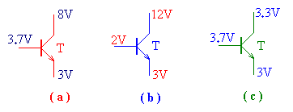
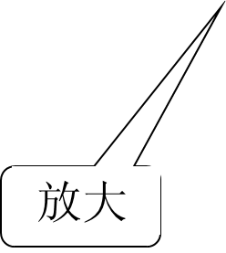
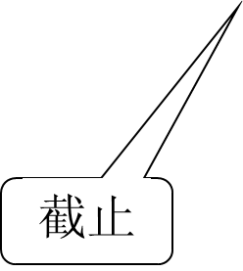
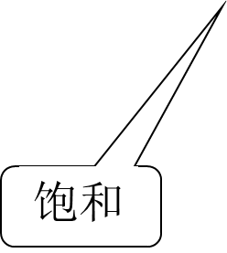
例16：
测量三极管三个电极对地电位，试判断三极管的工作状态。
-
+
+
-
正偏
+
-
反偏
正偏
-
+
反偏
放大V_{c}>V_{b}>V_{e}
放大V_{c}<V_{b}<V_{e}
发射结和集电结均为正偏。
发射结和集电结均为反偏。

Slide 29
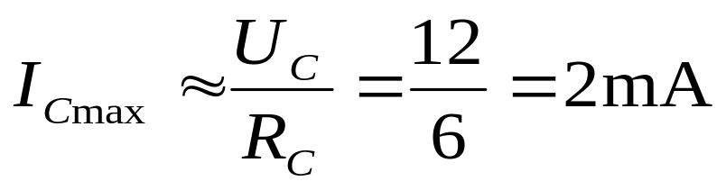
例17：
I_{C}
β=50， U =12V，
R_{B} =70kΩ， R_{C} =6kΩ
当U_{B} = -2V，2V，5V时，
晶体管的静态工作点Q位
于哪个区？
I_{B}
C
R_{C}
B
U_{CE}
U_{BE}
E
R_{B}
U
U_{B}
当U_{B} = -2V时：
I_{C}最大饱和电流：
I_{B}=0 ， I_{C}=0
Q位于截止区

Slide 30

例17：
I_{C}
β=50， U=12V，
R_{B} =70kΩ， R_{C} =6kΩ
当U_{B} = -2V，2V，5V时，
晶体管的静态工作点Q位
于哪个区？
I_{B}
C
R_{C}
B
U_{CE}
U_{BE}
E
R_{B}
U
U_{B}
U_{B} =2V时：
I_{C}< I_{Cmax} (=2mA) ， Q位于放大区。

Slide 31

例18：
I_{C}
β=50， U=12V，
R_{B} =70kΩ， R_{C} =6kΩ
当U_{B} = -2V，2V，5V时，
晶体管的静态工作点Q位
于哪个区？0
I_{B}
C
R_{C}
B
U_{CE}
U_{BE}
E
R_{B}
U
U_{B}
U_{B} =5V时:
I_{C}> I_{cmax}(=2 mA)， Q位于饱和区。(实际上，此时I_{C}和I_{B} 已不是β的关系）

Slide 32
知识点六：放大电路交流性能计算
静态工作点的计算
非线性失真-饱和失真，截止失真
电压放大倍数
输入电阻
输出电阻
微变等效电路
放大电路分析，分压偏置电路分析，射级输出器电路分析

Slide 33





基本放大电路的分析

Slide 34






Slide 35



例19：
求电路的静态参数（I_{B、}I_{C、}V_{CE})，及动态参数（A_{V、}R_{i、}R_{o})。
解：

Slide 36






根据直流通路求静态参数
V_{B}
I_{B}
I_{C}

Slide 37







根据微变等效电路求动态参数
1. 电压放大倍数

Slide 38




根据微变等效电路求动态参数
R_{i}
'
R_{i}
2. 输入电阻R_{i}
3. 输出电阻R_{o}（输出端开路，输入电压为零）

Slide 39

例20 在图示放大电路中，已知U_{CC}=12V, R_{C}= 6kΩ,
R_{E1}= 300Ω， R_{E2}= 2.7kΩ， R_{B1}= 60kΩ， R_{B2}= 20kΩ
R_{L}= 6kΩ ，晶体管β=50， U_{BE}=0.6V, r_{bb} =200Ω。
试求:
(1) 静态工作点 I_{B}、I_{C} 及 U_{CE}；
(2) 画出微变等效电路；
(3) 输入电阻r_{i}、r_{o}及 A_{u}。
+U_{CC}
R_{B1}
R_{C}
C₂
C₁
+
+
+
+
R_{B2}
R_{E1}
R_{L}
u_{o}
u_{i}
+
–
R_{E2}
C_{E}
–

Slide 40




解:
(1)由直流通路求静态工作点。
+U_{CC}
R_{B1}
R_{C}
I_{C}
I_{B}
+
V_{B}
U_{CE}
R_{E1}
–
R_{B2}
I_{E}
R_{E2}
直流通路

Slide 41
















(2) 由微变等效电路求A_{u}、 r_{i} 、 r_{o}。
B
C
+
+
R_{S}
r_{be}
E
R_{C}
R_{L}
R_{B}
+
-
R_{E}
-
-
微变等效电路

